Slide 1
Presentación Portafolio Titulo
ReserveHub
Ingeniería Informática
Escuela de Informática y Telecomunicaciones
Sede Puente Alto
2026

Slide 2
Martin Romero
Abel González
Funciones desempeñadas: Coordinación general del proyecto, seguimiento de hitos, relación con los stakeholders y diseño del modelo relacional en SQL Server.
Cargo: Gerente de Proyecto / Calidad (QA) / Diseñador UI-UX
Funciones desempeñadas: Diseño de interfaces responsivas y prototipos, ejecución de pruebas de software (Testing) y validación de usabilidad.
Jean Coloma
Cargo: Analista Programador
Funciones desempeñadas: Análisis de requerimientos funcionales, programación de vistas (Razor) y desarrollo de la lógica de negocio en C# .NET.
Jefe de Proyecto / Administrador BD (DBA)
INTEGRANTES DEL PROYECTO

Slide 3
Descripción del Proyecto
Problemática
Dificultad de las instituciones para gestionar reservas, horarios y usuarios de manera eficiente.
Pérdida y duplicidad de información debido a la falta de un sistema unificado y centralizado.
Baja satisfacción de los usuarios por errores de planificación y ausencia de notificaciones automáticas sobre sus solicitudes.
Propuesta de solución
Desarrollar ReserveHub, una aplicación web segura construida bajo una arquitectura en 3 capas.
Centralizar la operación mediante mantenedores para que el administrador gestione reservas y servicios en tiempo real.
Proveer una interfaz responsiva que incluya un motor de reportes exportables y envío de alertas automáticas (correo/móvil).

Slide 4
Objetivo General
Diseñar e implementar "ReserveHub", una aplicación web escalable con módulos de autenticación, gestión de usuarios, reservas en tiempo real y reportes, orientada a optimizar la administración de recursos y tiempos institucionales.
Objetivos Específicos
Implementar operaciones CRUD completas para otorgar total autonomía de gestión al administrador.
Desarrollar un módulo centralizado que valide la disponibilidad de horarios evitando el solapamiento de reservas.
Incorporar altos estándares de seguridad mediante el enmascaramiento de claves, control de sesiones y perfiles de acceso.
Asegurar compatibilidad multiplataforma e integrar la exportación de historiales a formatos PDF y Excel.

Slide 5
Alcances
Que hace el Sistema:
Gestión centralizada de reservas de recursos y horarios en tiempo real, evitando solapamientos.
Autenticación de usuarios, gestión de perfiles de acceso y trazabilidad de auditoría de sesiones.
Mantenedores CRUD (Crear, Leer, Actualizar, Eliminar) completos para administrar usuarios, roles y servicios.
Envío de notificaciones automáticas y generación de reportes con filtros exportables a PDF y XLS.
Qué no hace:
No gestionará transacciones de pago en línea en esta primera etapa.
No incluirá aplicaciones móviles nativas (Android/iOS), operando exclusivamente como aplicación web responsiva.

Slide 6
Usuarios
Administrador: Posee acceso total a la plataforma. Es responsable de operar los mantenedores, asignar roles, gestionar parámetros del sistema, emitir reportes y revisar la auditoría de actividades.
Coordinador: Encargado de la supervisión directa de los servicios ofrecidos. Verifica la disponibilidad de recursos y lleva la trazabilidad de las reservas y solicitudes de su área.
Estudiante / Cliente: Usuario final que realiza búsquedas de disponibilidad, agenda reservas, gestiona su perfil de datos y recibe las notificaciones y alertas automáticas del sistema.

Slide 7
Lista de Requerimientos
Requerimientos Funcionales:
-Seguridad y Accesos: Autenticación de credenciales y gestión de permisos mediante roles (R.1, R.2).
-Gestión Centralizada: Operaciones CRUD autónomas para usuarios, servicios y reservas (R.3, R.4, R.5).
-Operatividad: Búsqueda dinámica de disponibilidad (R.6), generación de reportes exportables (R.7, R.20) e integración de notificaciones por correo (R.8, R.24).
Requerimientos No Funcionales (Calidad):
-Rendimiento: Tiempos de respuesta inferiores a 3 segundos, soportando hasta 100 usuarios concurrentes (R.23).
-Seguridad: Enmascaramiento de claves, cifrado de contraseñas (hash con salt) y registro (log) de auditoría (R.9, R.14).
-Disponibilidad: Garantía de un 95% de uptime y diseño cien por ciento responsivo y multiplataforma (R.11, R.29).

Slide 8
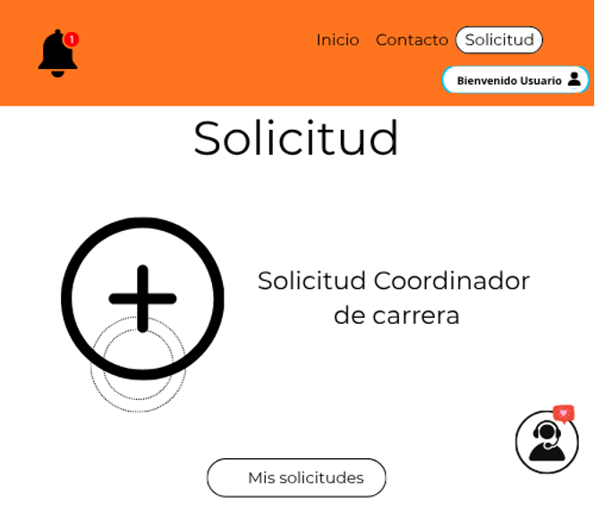
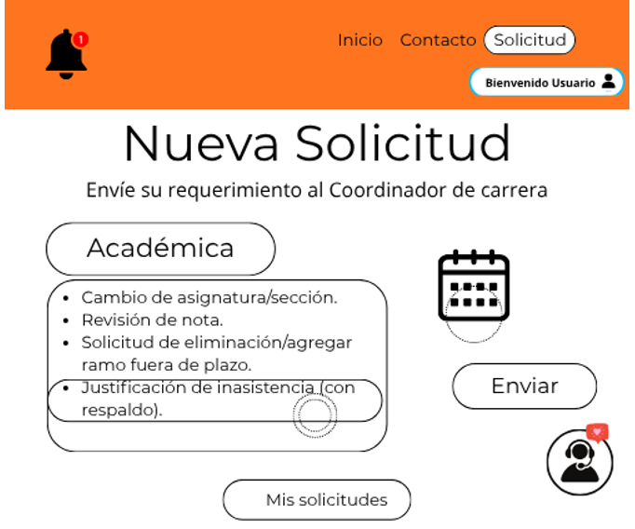
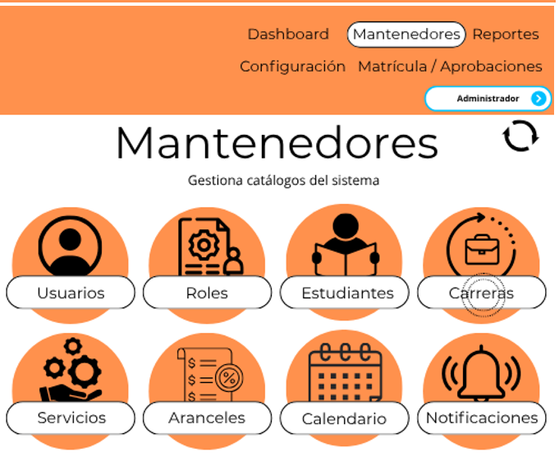
Mockups del Sistema
Interfaz del Estudiante / Cliente: Diseño responsivo e intuitivo centrado en la usabilidad. Permite al usuario enviar solicitudes (académicas o de servicios), revisar novedades institucionales, agendar reservas fácilmente y gestionar su perfil personal.

Slide 9
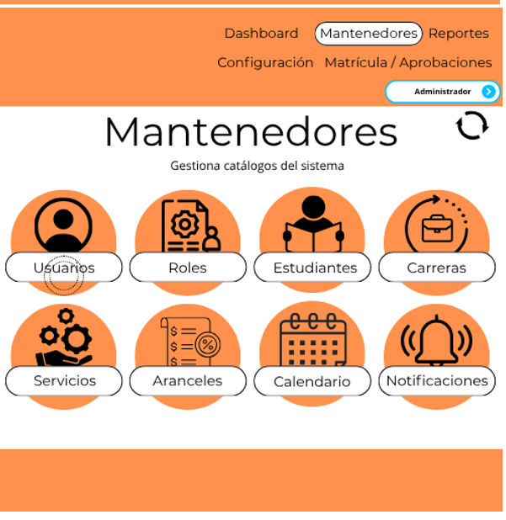
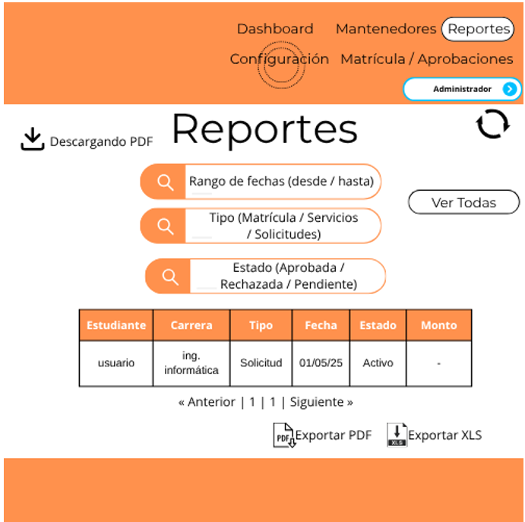
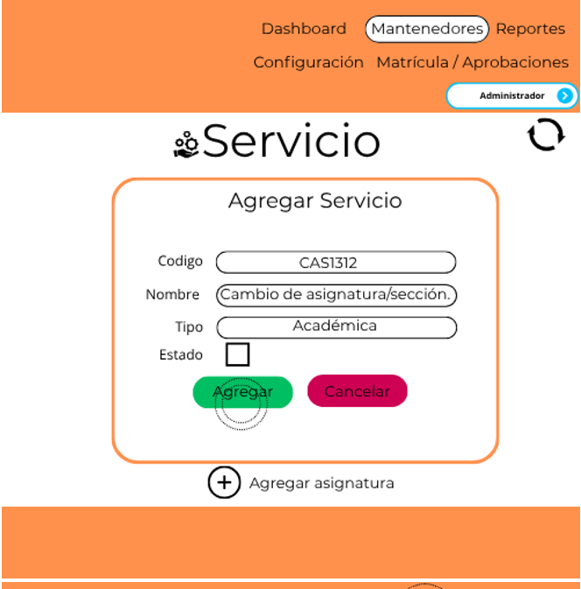
Mockups del Sistema
Interfaz del Administrador: Panel de control centralizado (Dashboard) que exhibe métricas operativas en tiempo real. Proporciona un menú consolidado de Mantenedores (Usuarios, Roles, Servicios, Reportes, Calendario) para garantizar la autonomía total en la gestión de la plataforma.

Slide 10
Hitos Importantes
Nombre Fase | Fechas
Inicio del Proyecto (Firma del Acta) | Agosto 2026
Hito 1 - Entrega Documento ERS | Septiembre 2026
Hito 2 - Entrega EDT y Diseño | Septiembre 2026
Hito 3 - Término Módulos de Desarrollo | Octubre 2026
Hito 4 - Pruebas de Integración y QA | Noviembre 2026

Slide 11
Costos por Fase
Fases | Descripcion | Costo
Fase 1 | Planificación | $661.000
Fase 2 | Análisis y Diseño | $1.583.000
Fase 3 | Desarrollo | $3.692.000
Fase 4 | Pruebas y QA | $1.078.000
Fase 5 | Implementación y Cierre | $974.000
Presupuesto y Esfuerzo | Total | $7.988.000 CLP distribuidos en 398 horas de trabajo.

Slide 12
Tecnologías del Desarrollo
Backend (Lógica de Negocio): Desarrollado en C# utilizando el framework .NET Core 8. Esto permite estructurar el sistema bajo una sólida arquitectura en 3 capas (Presentación, Lógica y Datos) mediante APIs RESTful.
Frontend (Interfaz de Usuario): Vistas construidas con Razor, integrando HTML5, CSS3, TypeScript y Bootstrap 5. Esto asegura que la plataforma sea 100% responsiva y adaptable a computadores, tablets y móviles.
Base de Datos: Microsoft SQL Server, encargado del almacenamiento persistente y seguro. La comunicación se realiza mediante cadenas encriptadas, ejecutando procedimientos almacenados en T-SQL.
Herramientas de Gestión y Entorno: Entornos de desarrollo Visual Studio / VS Code; Trello para la gestión de las iteraciones semanales bajo la metodología ágil Scrum; y Canva para el prototipado y diseño UI/UX.

Slide 13
Conclusión
ReserveHub se consolida como una solución tecnológica innovadora, segura y escalable, diseñada específicamente para resolver la pérdida de información y los errores de solapamiento en la gestión de recursos institucionales. Al centralizar la operación mediante mantenedores autónomos, el sistema moderniza los procesos administrativos, liberando la dependencia de soporte técnico y mejorando drásticamente la experiencia del usuario final gracias a sus notificaciones automáticas y reportes en tiempo real. El proyecto cuenta con una viabilidad técnica y económica plenamente justificada. Apoyado en una arquitectura robusta en capas (.NET Core 8) y gestionado bajo el marco de trabajo ágil Scrum, el desarrollo asegura el cumplimiento de sus 5 fases operativas a lo largo de 87 días hábiles. Esto garantiza la entrega de un producto funcional, testeado y de alta calidad para diciembre de 2026, respetando íntegramente el presupuesto total asignado de $7.988.000 CLP.

